Slide 1


빅데이터 이해
ICT융합연구센터 김초명

Slide 2
수업 목표
수업 개요
본 과목은 최근 급격한 발전을 보이는 빅데이터 분석(Big Data Analytics)에 대해 이론적 지식을 습득해, 추후 개인 연구를 위한 역량을 제고하는데 목적이 있다.
빅데이터 분석기사 필기, 데이터분석 준 전문가(ADsP) 시준비를 위한 빅데이터 전반의 이론수업
교재
유인물 및 자료제공
주차별 강의
1차시 – 오리엔테이션
2차시 – 빅데이터 이해
3차시 – 데이터분석계획
4차시 – 데이터 수집 및 저장계획
5차시 – 데이터 전처리
6차시 – 데이터 탐색
7차시 – 통계기법이해
8차시 - 중간고사
9차시 – 분석모형 설계 1
10차시 – 분석모형 설계 2
11차시 – 분석기법 적용 1
12차시 – 분석기법 적용 2
13차시 – 분석 모형 평가 및 개선
14차시 – 분석결과 해석 및 활용
15차시 – 기말고사

Slide 3
성적 평가
<성적평가 비율>
중간고사 (30%)
8주차 지필고사
기말고사 (30%)
15주차 지필고사
출석 (20%)
10회 이상 시 자동 F처리
지각3회/조퇴3회 →결석1회
대면강의
과제 (10%)
빅데이터분석기사 이론 정리
퀴즈 (10%)
수업 후 문제풀이

Slide 4
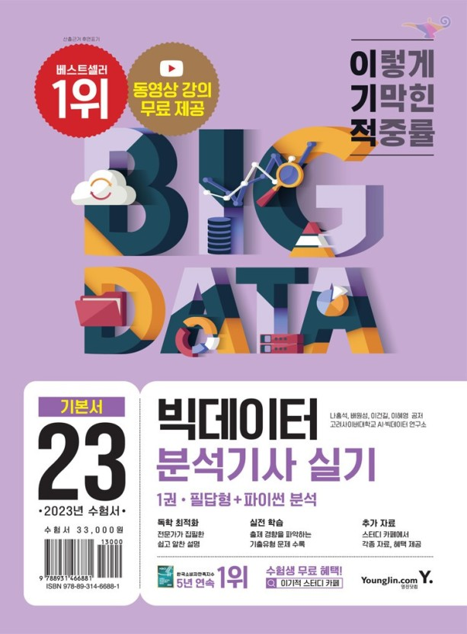
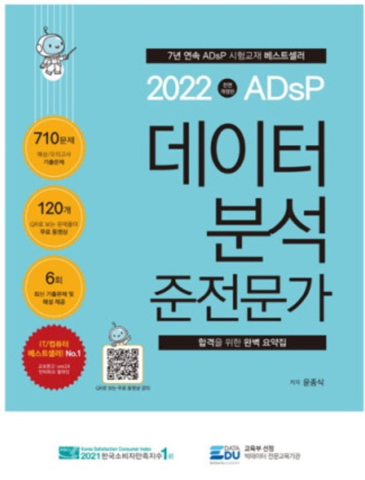
참고교재예시

Slide 5
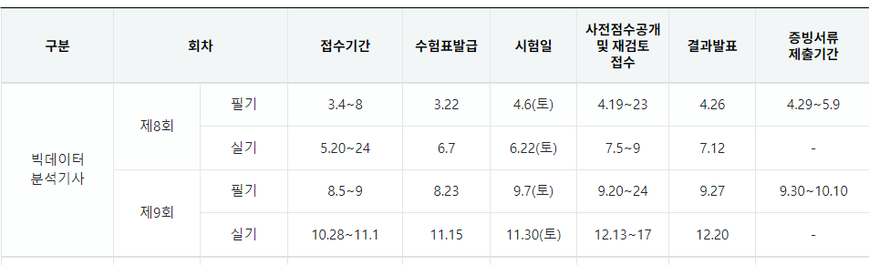
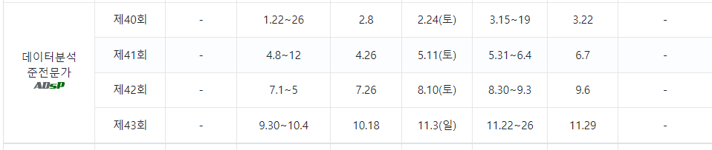
2024 빅데이터분석기사 및 데이터분석준전문가 시험일정

Slide 6
성적 관련
[퀴즈]
20문제 풀이 예정 (15-20분내 풀이가능)
수업난이도 확인 및 출석체크용
수업당일 or 다음 수업일 제출가능
[과제]
기말고사 때 제출
빅데이터 분석기사 이론 수업 후, 각 챕터의 내용 요약 → 필기시험 대비용 노트제작
챕터별 1-2페이지로 정리 (수업시간에 중요하게 나간 부분 정리)
[시험]
중간/기말 지필고사
퀴즈에서 출제될 가능성 높음!

Slide 7
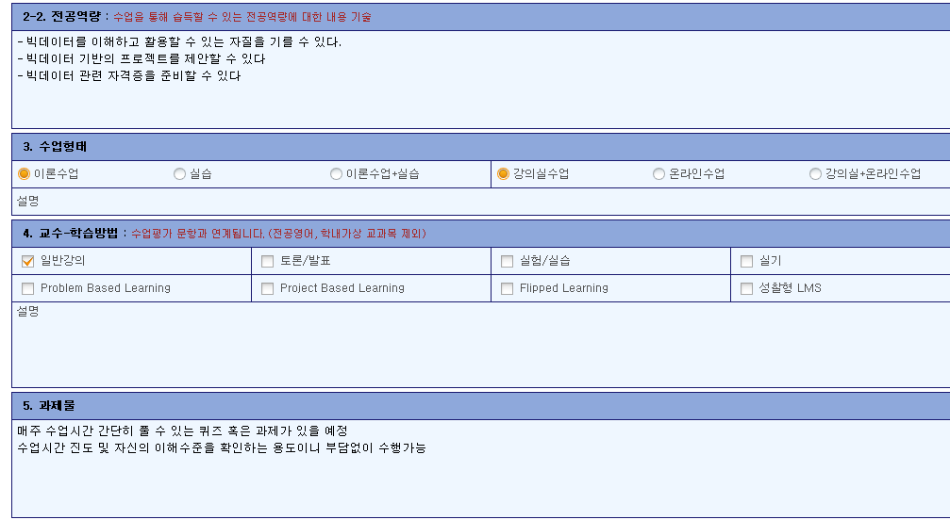
출석관련
대면강의
비대면 수강 희망 시
정당한 사유 및 증빙자료 제출

